Slide 1
ĐẠO ĐỨC - Lớp 1

Slide 2
Khởi động

Slide 3


Slide 4
Môn: Đạo đức
Bài 2: NỘI QUY TRƯỜNG, LỚP CỦA TÔI (Tiết 1)

Slide 5
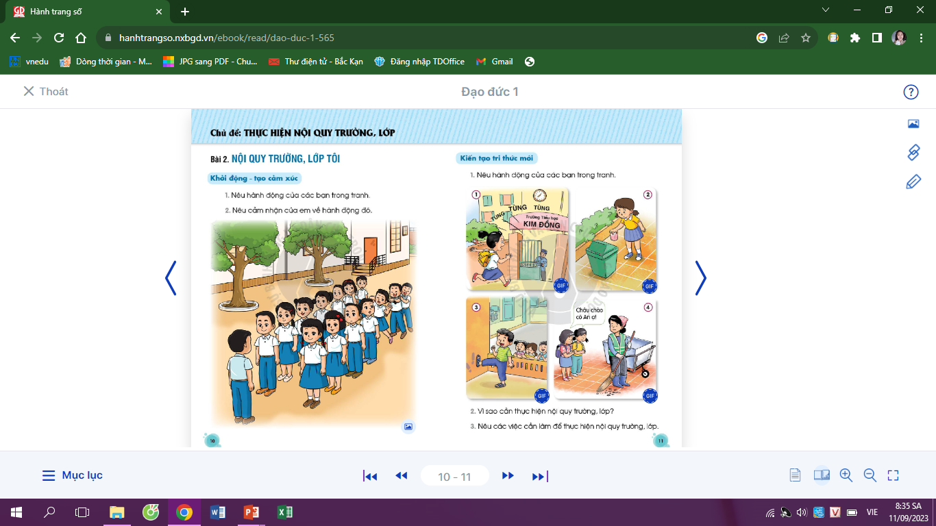
1. Nêu hành động của các bạn trong tranh
2. Nêu cảm nhận của em về hành động đó
Các bạn trong tranh đang xếp hàng nhưng một số bạn đang đùa nghịch, gây mất trật tự trong hàng. Những bạn đùa nghịch trong hàng đã vi phạm nội quy trường, lớp.

Slide 6

Hoạt động 2: tìm hiểu những biểu hiện của việc thực hiện nội quy trường, lớp
a. Nêu hành động của các bạn trong tranh
+ Các bạn trong tranh đang làm gì?
+ Bạn nào trong tranh thực hiện đúng nội quy trường lớp?

Slide 7
Bạn nhỏ đi học muộn
Bạn nhỏ đang bỏ rác vào thùng
Bạn nhỏ đạp chân lên tường, các bạn khác cổ vũ
Bạn nhỏ khoanh tay chào cô lao công

Slide 8
b. Vì sao cần thực hiện nội quy trường, lớp?
+ Điều gì sẽ xảy ra với bạn nhỏ đi học muộn?
=> Bạn sẽ không được vào lớp học, không nghe đầy đủ bài giảng và làm phiền tới mọi người
+ Nếu bạn nhỏ vứt rác bừa bãi thì có thể gây hại gì cho nhà trường?
=> Hành động này gây bẩn, mất vệ sinh trường, lớp
+ Hành động đạp chân của bạn nhỏ đã gây hại gì cho bức tường?
=> Hành động này gây bẩn, làm xấu bức tường của nhà trường
+ Thầy cô và người lớn tuổi trong trường sẽ cảm thấy thế nào nếu 2 bạn nhỏ không lễ phép?
=> Các bạn làm vậy là không lễ phép, người lớn và thầy cô sẽ buồn

Slide 9
c. Nêu các biểu hiện cần làm để thực hiện nội quy trường, lớp.
- Đi học đúng giờ
- Giữ gìn vệ sinh trường lớp, bỏ rác đúng nơi quy định,
- Không vẽ bậy lên tường, bàn ghế...
- Lễ phép với thầy cô giao, người lớn
- Đoàn kết, giúp đỡ bạn
- Tích cực phát biểu ý kiến
- Không làm việc, nói chuyện riêng trong giờ học
- Trật tự khi xếp hàng

Slide 10
Kết luận
Việc thực hiện nội quy lớp học là trách nhiệm của mỗi học sinh, giúp các em học tập hiệu quả hơn, được thầy cô, bạn bè tôn trọng, quý mến, giữ gìn trường lớp sạch, đẹp.

Slide 11
Môn: Đạo đức
Bài 2: NỘI QUY TRƯỜNG, LỚP CỦA TÔI (Tiết 2)

Slide 12
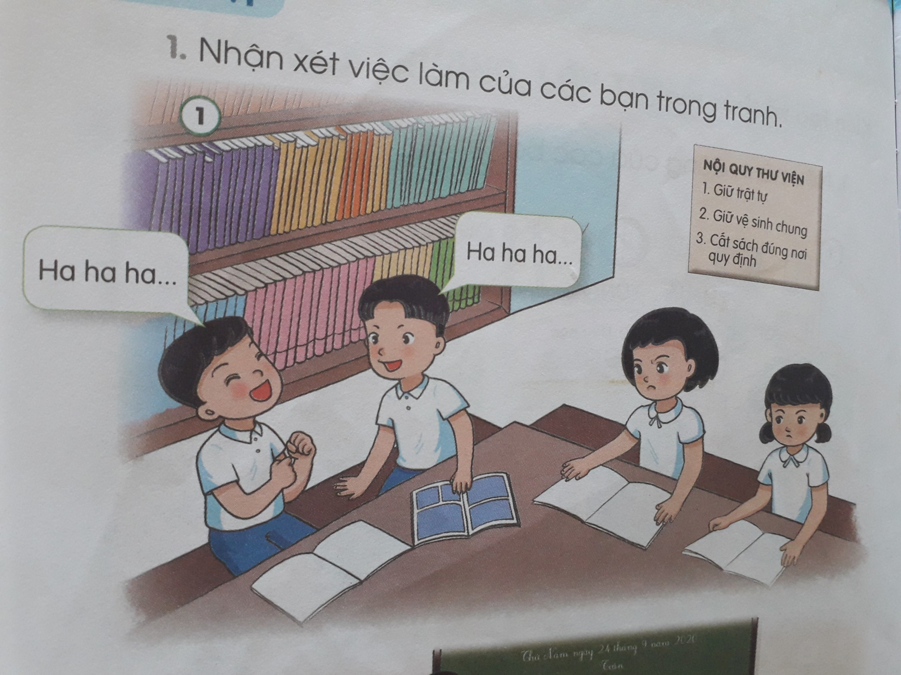
Hoạt động 3: Luyện tập: Sắm vai xử lý tình huống
a. Nhận xét việc làm của các bạn trong tranh
+ Các bạn nhỏ trong tranh đang làm gì?
=> Đang đọc sách trong thư viện
+ Hai bạn nữ cảm thấy thế nào?
=> Rất khó chịu về hanh động của hai bạn nam
+ Hai bạn nữ nên làm gì?
=> Nhắc nhở, đề nghị bạn trật tự, thực hiện đung nội quy thư viện

Slide 13
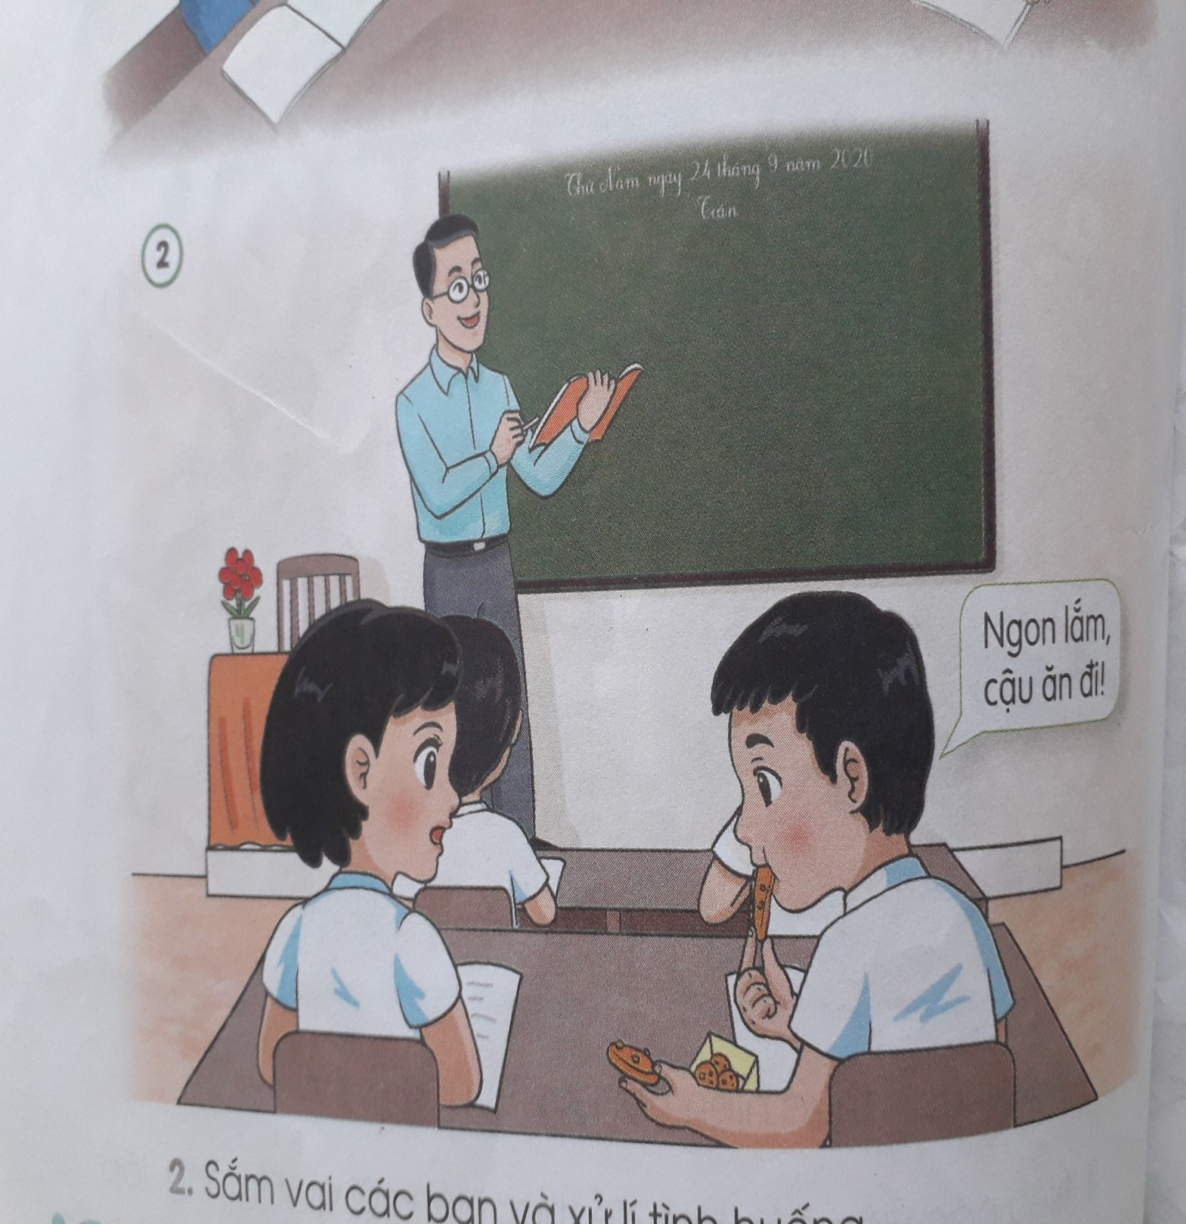
Hoạt động 3: Luyện tập: Sắm vai xử lý tình huống
b. Nhận xét việc làm của các bạn trong tranh
+ Các bạn nhỏ trong tranh đang làm gì?
=> Đang trong lớp học
+ Thầy giáo và các bạn đang làm gì?
=> Thầy giao đang giảng bài, các bạn đang viết bài, bạn nam ăn quả vặt và rủ bạn nữ ăn cùng
+ Bạn nữ nên làm gì?
=> Đề nghị bạn không nên ăn quà trong giờ học mà tập trung học bài

Slide 14


Hoạt động 3: Luyện tập: Sắm vai xử lý tình huống
b. Sắm vai các bạn và xử lý tình huống

Slide 15
Kết luận
Mỗi chúng ta cần thực hiện đúng và nhắc nhở các bạn cùng thực hiện nội quy trường lớp

Slide 16
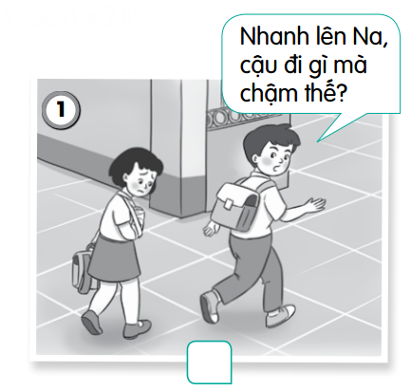
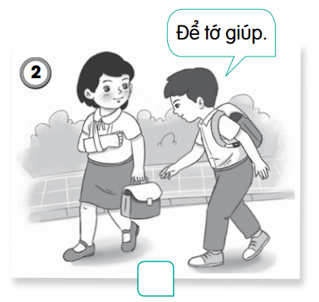
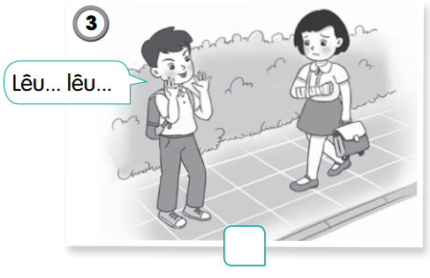
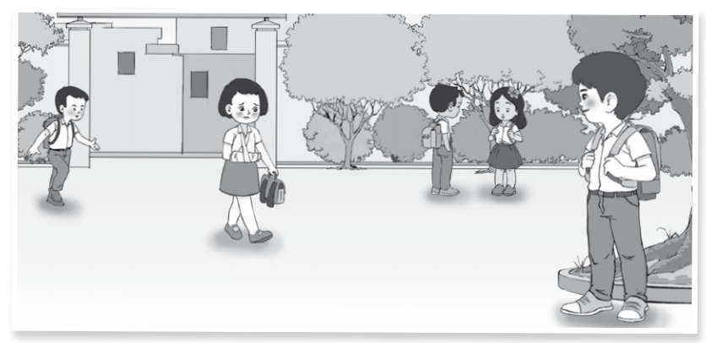
Hoạt động 4: Vận dụng

Slide 17
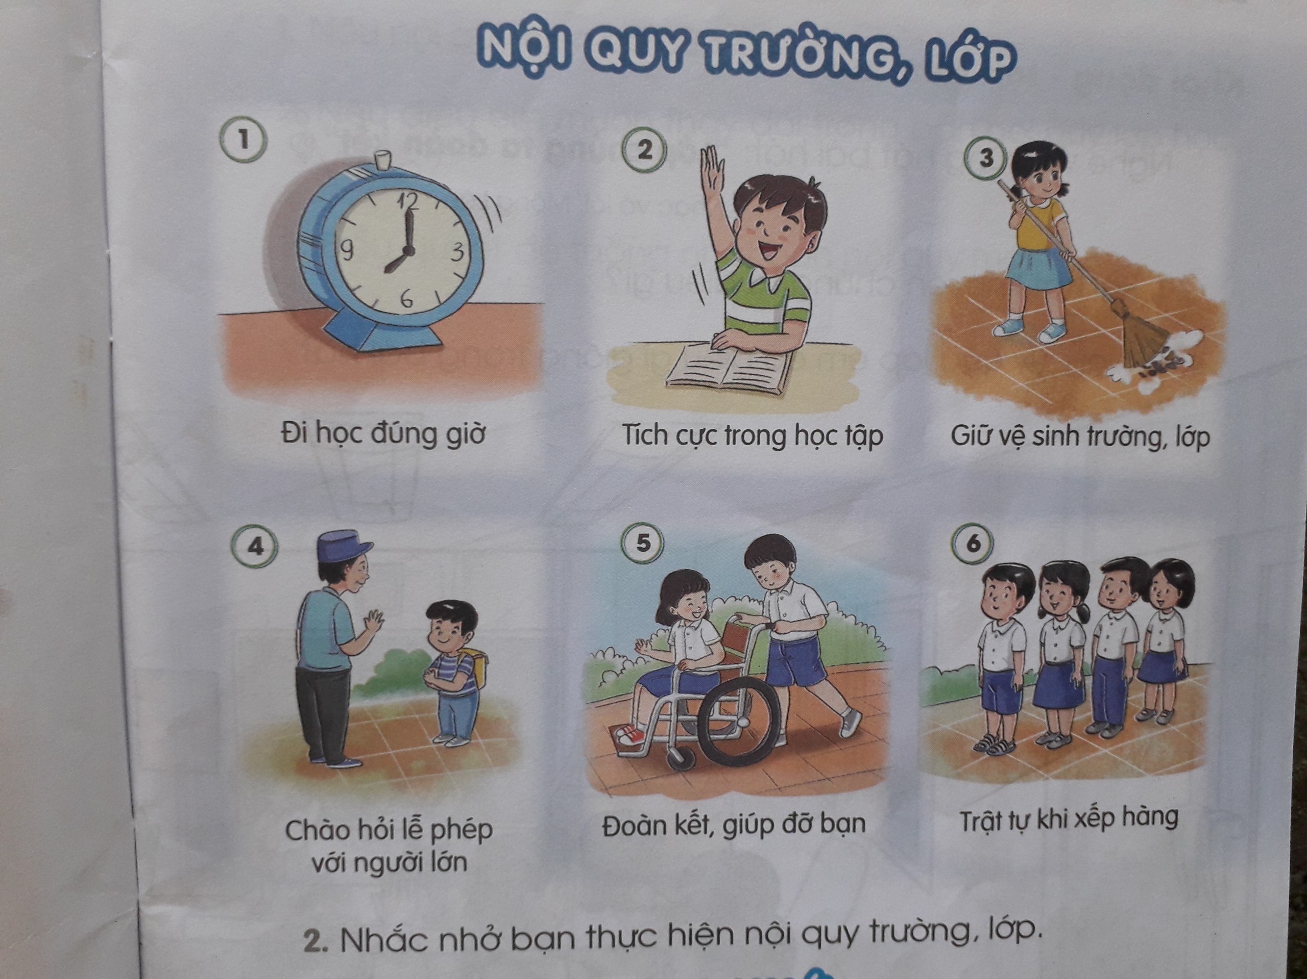
NỘI QUY TRƯỜNG, LỚP

Slide 18
+ Kể những việc em đã thực hiện đung nội quy trường lớp
+ Kể những việc em chưa thực hiện đung nội quy trường lớp
+ Khi vi phạm nội quy trường lóp em cảm thấy thế nào

Slide 19
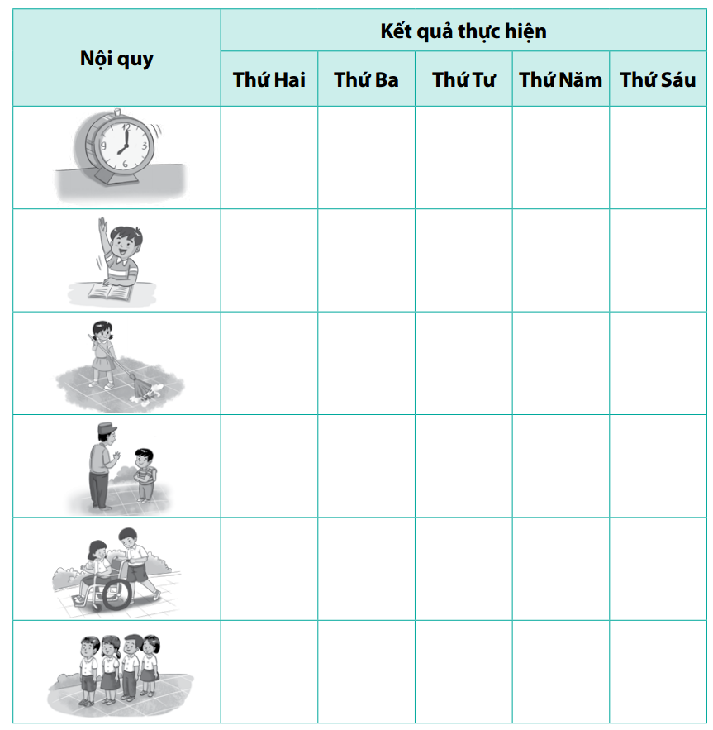

Slide 20
TIẾT HỌC KẾT THÚC!

